Slide 1
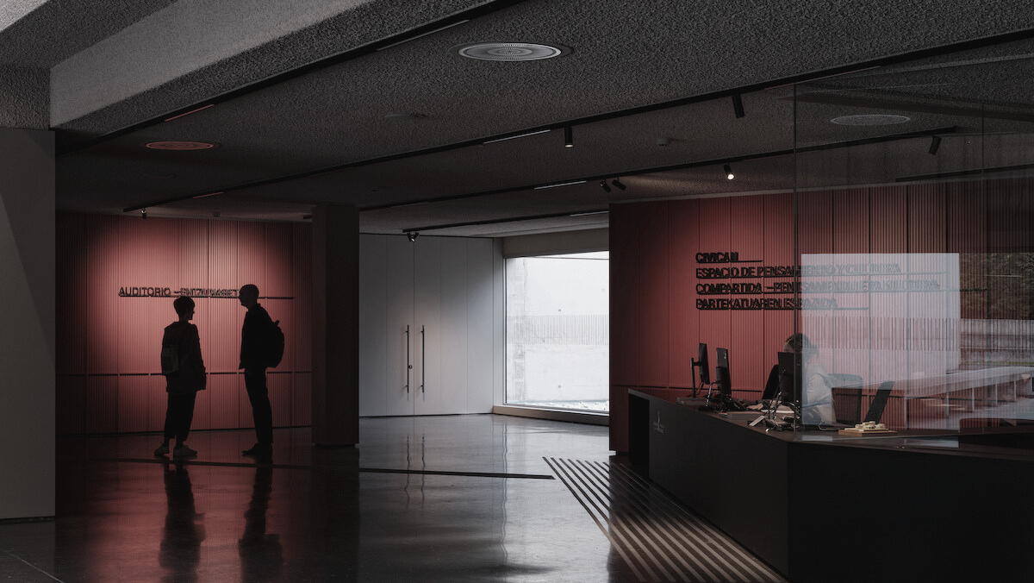

Sesión extraordinaria Patronato
8 de mayo de 2025
Civican - Pamplona

Slide 2


PUNTO ÚNICO
Revisión intermedia del Plan Estratégico 2023 – 2028 y adopción de los acuerdos que procedan

Slide 3




Revisión intermedia del Plan Estratégico 2023 – 2028
Informe director general – resumen de los cambios propuestos
1. Mejoras de redacción y precisión conceptual
Se han realizado ajustes de estilo y redacción con el objetivo de clarificar la intención de algunas medidas. Por ejemplo, se ha sustituido el término realizar por analizar e impulsar por proponer, para lograr una mayor precisión.
2. Reformulación de medidas estratégicas:
Voluntariado: Se sustituye la referencia al "Observatorio del Voluntariado" por una nueva medida centrada en el impulso del voluntariado a través de los programas de FCN.
Programa Innova: Tres medidas originales unificadas en una sola, diferenciando actuaciones del programa Innova (con Fundación “la Caixa”) con las exclusivas de FCN.
Nueva redacción: Promover el desarrollo de proyectos innovadores en los ámbitos cultural, rural y social en colaboración con Fundación “la Caixa”.
Mayores: Dos medidas se condensan en una que recoge un enfoque más integral:
Nueva redacción: Impulsar nuevos modelos colaborativos centrados en la nueva longevidad, promoviendo la intergeneracionalidad, el desarrollo personal y la contribución al bien común.
Colonias de Hondarribia: Las tres medidas anteriores se agrupan en una que resume el enfoque educativo y de innovación:
Nueva redacción: Trabajar de manera integral el proyecto educativo de colonias, con enfoques innovadores y nuevos programas dirigidos a colectivos diversos, abordando temáticas como la inclusión, sostenibilidad e interculturalidad, e integrando nuevas colaboraciones y alianzas.
CIVICAN: Dos medidas previas se integran en una:
Nueva redacción: Proponer trimestralmente programas coherentes, innovadores y contemporáneos, con diversidad de formatos y lenguajes artísticos, posicionando a CIVICAN como un espacio de referencia en pensamiento y cultura compartida.
r

Slide 4






Revisión intermedia del Plan Estratégico 2023 – 2028
Informe director general – resumen de los cambios propuestos
3. Nuevas propuestas y ajustes estructurales
Plan de posicionamiento institucional, que incorpore y complemente el actual plan de comunicación ya aprobado.
Presencia digital: la medida referente a la creación de una página web se reemplaza por otra centrada en asegurar la proyección institucional de la Fundación en el entorno digital.
Alianzas y colaboraciones: Se plantea unificar en una sola medida todas las acciones relativas a la gestión de alianzas y colaboraciones estratégicas.
Política de inversiones: Las medidas relacionadas con la aprobación de la política de inversiones y la venta de acciones de CABK, ya ejecutadas, se sustituyen por una nueva que impulse la implementación y desarrollo de dicha política.
Órganos de gobernanza: Se introduce una medida específica para fomentar acciones de información, profundización y perfeccionamiento del Patronato.
Sostenibilidad: Se incorpora una nueva medida orientada al despliegue de un plan de sostenibilidad institucional.
r

Slide 5


Revisión intermedia del Plan Estratégico 2023 – 2028
Informe director general – resumen de los cambios propuestos
4. Revisión y ajuste de indicadores
Todos los indicadores que miden los objetivos del plan han sido revisados y ajustados en función de los datos reales de cierre del ejercicio 2024.
Se ha diferenciado claramente entre los resultados alcanzados a través de programas propios y aquellos logrados mediante la colaboración con Fundación “la Caixa” en el marco del programa Innova.
Las medias y previsiones se han alineado con los presupuestos aprobados para el año en curso.
5. Síntesis del impacto de la revisión
Como resultado del proceso de revisión, se ha reducido el número total de medidas estratégicas, pasando de 46 a 36. Esta reestructuración tiene como objetivo principal reforzar la coherencia interna del Plan y asegurar su viabilidad operativa.
r

Slide 6

Análisis y propuesta de una estructura orgánica que responda a las recomendaciones surgidas de la reflexión y revisión intermedia del plan estratégico.
Situación actual
Dirección General de la que dependen 3 direcciones de área:
Administración y personas
Innovación y retos sociales
Cultura y sociedad
Y dos dependencias directas debido a su importancia estratégica en los departamentos de
Comunicación
Patrimonio e inversiones
r

Slide 7

ORGANIGRAMA FUNCIONAL ACTUAL – Plan Estratégico 23-28
Dirección General
Área de Innovación y Retos Sociales
Área de Cultura y Sociedad
Área de Administración y Personas
Personas Mayores
Crisis Humanitarias Olvidadas
Responsabilidad Social y Agenda 2030
Relaciones Institucionales
COMUNICACIÓN
PATRIMONIO E INVERSIONES
FINANZAS Y CONTROL DE LA GESTIÓN
Desarrollo de Personas
C.E.E.
ISTERRIA
Cumplimiento normativo
Rio Irati
Colonias de Hondarribia
CIVICAN
Recursos TIC
Retos y Tendencias
Obra en colaboración Caixa

Slide 8

Análisis y propuesta de una estructura orgánica que responda a las recomendaciones surgidas de la reflexión y revisión intermedia del plan estratégico.
Fundamentos organizativos y estratégicos que motivan el cambio
Inicio del PE 22/23, dependencia de la dirección general: 3 áreas y 2 departamentos, esenciales para su impulso y criticidad
Consecuencias del despliegue y avance del plan estratégicos:
Crecimiento de las áreas: anterior + nuevo
Nuevas longevidades
Piso para grandes necesidades de apoyo
Larrabide
Bosque
Economía de impacto
Envejecimiento PCDI
FP PCDI
Plan de sostenibilidad
Medición de impacto
Impulso y desarrollo a la transformación TD: Procesos, nuevas plataformas, herramientas: M365, CRM, ERP
Eficiencia en el inmovilizado: incorporación de Gestor
Proceso de diversificación CABK y Política de Inversión: completado y orientado
I y T: proceso transversal para toda la fundación para actuar de manera homogénea
Revisión del PE:
Despliegue satisfactorio de los ejes 1 y 3
Área de mejora en el eje 2: posicionamiento y territorialidad
r

Slide 9
Análisis y propuesta de una estructura orgánica que responda a las recomendaciones surgidas de la reflexión y revisión intermedia del plan estratégico.
Fundamentos organizativos y estratégicos que motivan el cambio
Con dos subdirecciones, se libera a la figura del director de la gestión ordinaria en aras de una mayor presencia corporativa, institucional y de proyección exterior.
Se mantiene el comité de dirección, compuesto por la dirección general, las dos subdirecciones generales y dirección de posicionamiento y comunicación.
La madurez de los proyectos de Civican y Colonias, con sus propios responsables, sumado a la nueva manera de trabajar en la fundación de manera transversal con un método único de gestión de proyectos, hace razonable que la gestión de estos proyectos no sea diferente a la de otros y se integren bajo una misma dirección de proyectos que estandarice su gestión y potencie sinergias.
Igualmente ocurre con la gestión del patrimonio financiero, una vez que se ha ejecutado la desinversión del grueso de las acciones de CaixaBank y se encuentra desplegada la política de inversión, ya no hace necesario una dependencia directa de la dirección general
Fomento del trabajo por proyectos con mayor interacción entre áreas y departamentos
Abre el campo a carreras profesionales
r

Slide 10
Análisis y propuesta de una estructura orgánica que responda a las recomendaciones surgidas de la reflexión y revisión intermedia del plan estratégico.
Propuesta tras la revision del plan estratégico
Crear dos subdirecciones generales:
Organización y medios: que agrupe toda la operativa interna de la fundación:
Departamento de Administración y finanzas: contabilidad, gestión presupuestaria, apoyo a la gestión, control interno, informática, sistemas y servicios TIC, mantenimiento y conservación del patrimonio inmobiliario.
Departamento de Patrimonio financiero gestión del patrimonio financiero y control y cumplimiento de la política de inversión.
Gestión y desarrollo de personas
Cumplimiento normativo y asesoría legal
2. Proyectos e innovación: que agrupa toda la gestión de los actuales proyectos y lidera la innovación en la organización: Isterria, Rio Irati, Colonias, Civican, Mayores y los nuevos proyectos derivados del plan estratégico, además de la sostenibilidad y la medición del impacto.
2.Crear un área de Comunicación y Posicionamiento:
Dependencia directa de la dirección general
Responsable de la presencia en todo el territorio, proyección local y estatal, relación con los medios de comunicación, publicidad, redes sociales, página web, reputación corporativa, imagen y relaciones institucionales, eventos, gestión de alianzas, marketing digital, publicidad y marca.
r

Slide 11

Organigrama – Propuesta Revisión Plan Estratégico 2025 -2028
Reputación, imagen y relaciones
DIRECCIÓN GENERAL
Área de Comunicación y Posicionamiento
Comunicación interna y territorio
Comunicación externa, publicidad, y marketing
Subdirección de Proyectos e Innovación
Subdirección de Organización y Medios
Proyectos
Innovación y Retos Sociales
Departamento de Administración y Finanzas
Departamento de Patrimonio financiero
Personas y cumplimiento normativo
Sociales
Gestión de la Innovación
Apoyo a la gestión y control interno
Política de Inversión
Gestión y desarrollo de personas
Culturales
Sostenibilidad y medición del impacto
Servicios TIC
Educativos
Obra Social conjunta con Fundación "la Caixa"
Patrimonio inmobiliario

Slide 12


